Slide 1
Helminthology quiz
(CESTODES & TREMATODES )

Slide 2
IDENTIFY THE FOLLOWINGS /2MIN/Q

Slide 3
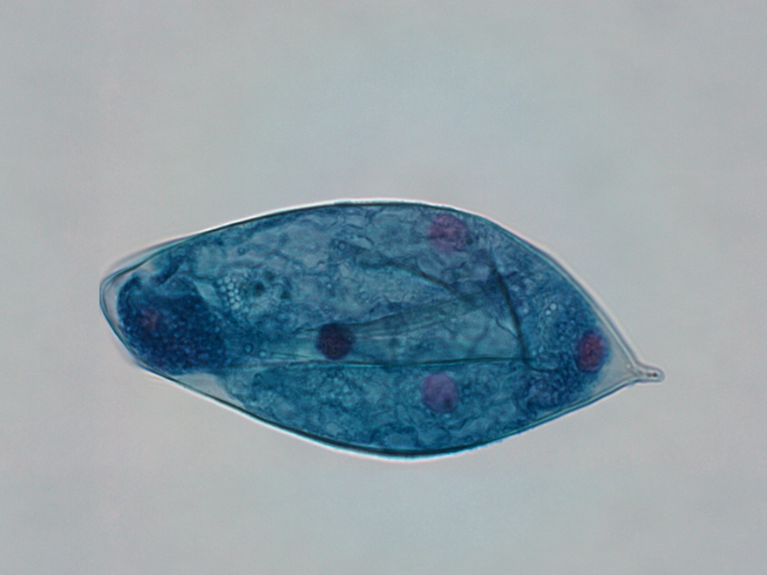
Q1)

Slide 4
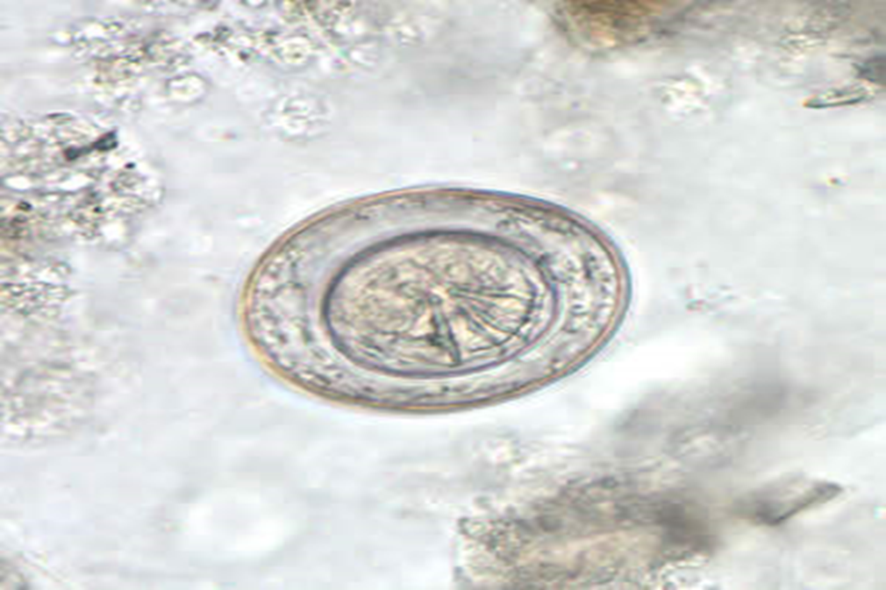
Q2)

Slide 5
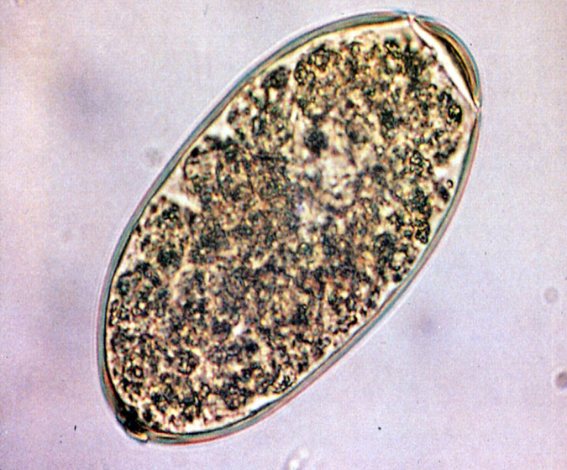
Q3)

Slide 6
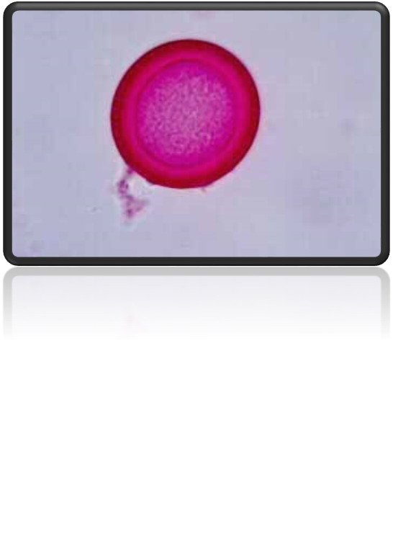
Q4)

Slide 7
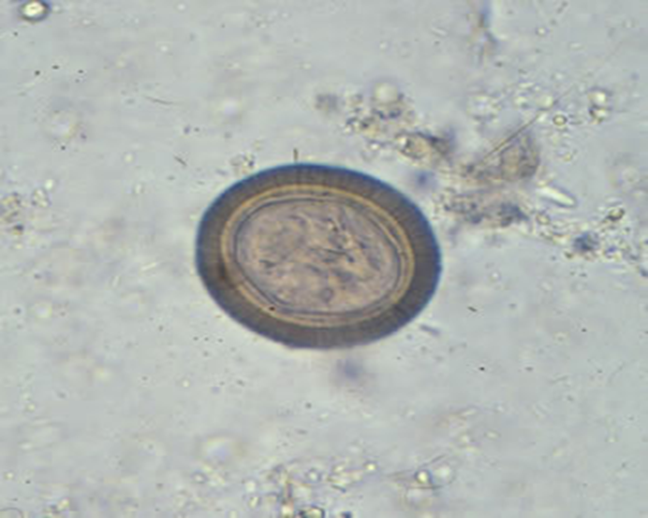
Q5) NOTICE : (specimen is collected from carnivores)

Slide 8
Q6)

Slide 9
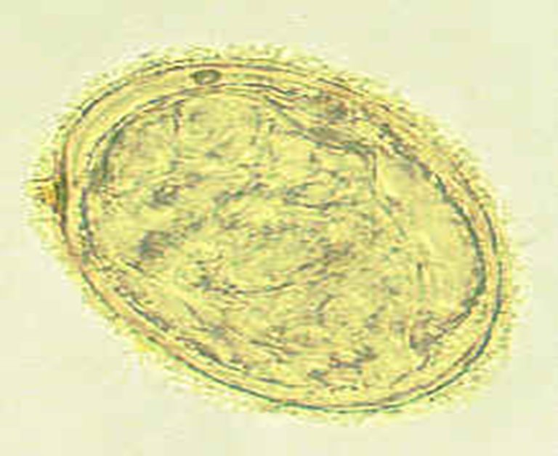
Q7)

Slide 10
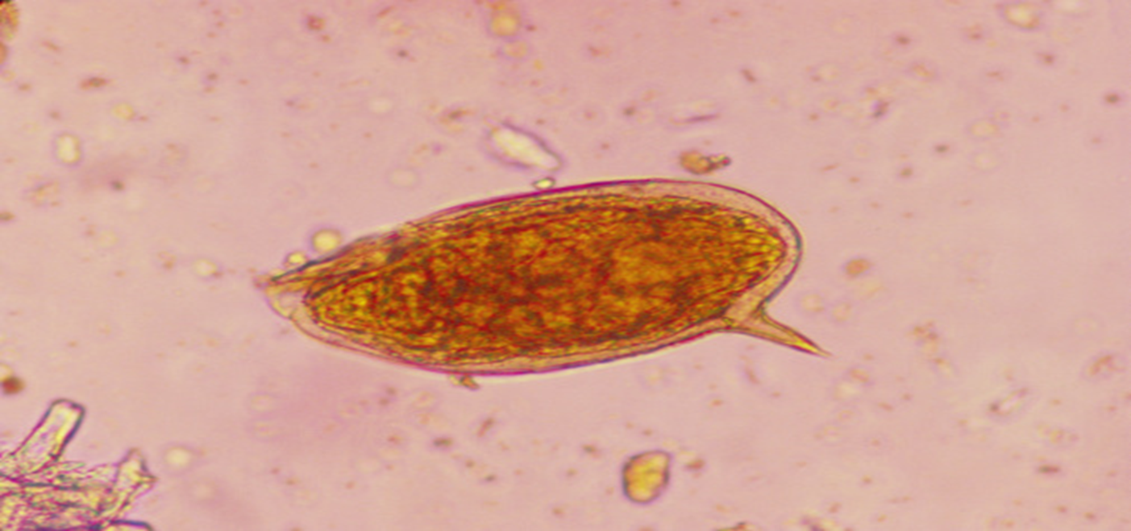
Q8)

Slide 11
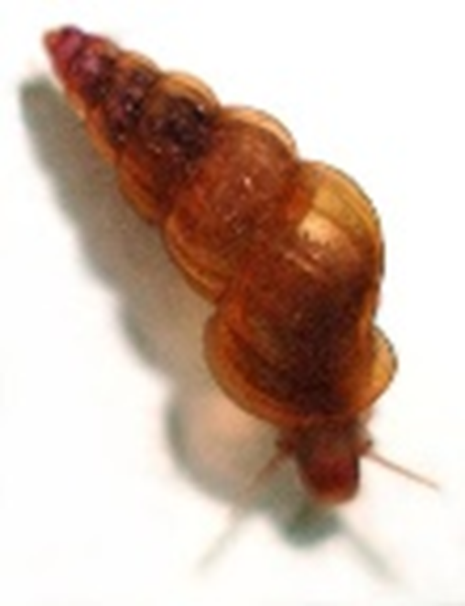
Q9)

Slide 12
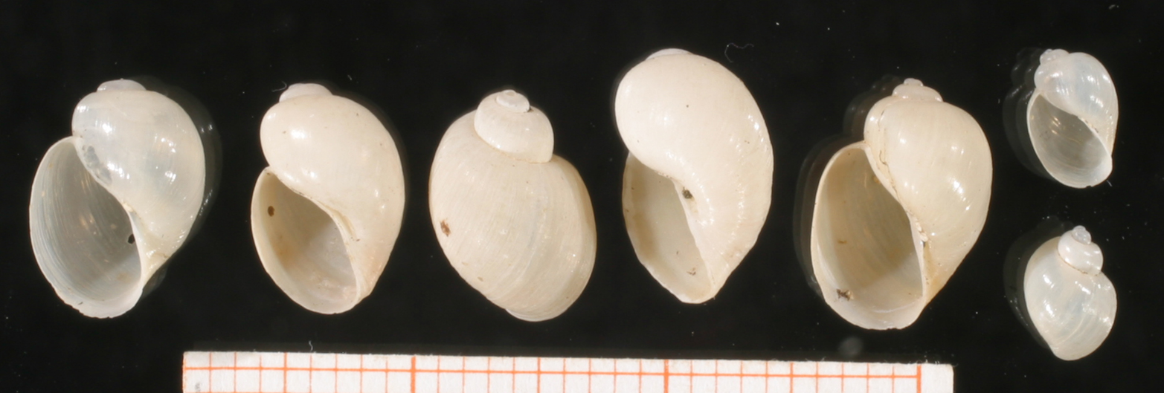
Q10)

Slide 13
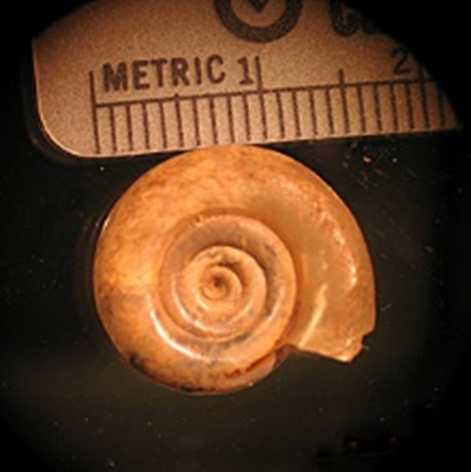
Q11)

Slide 14
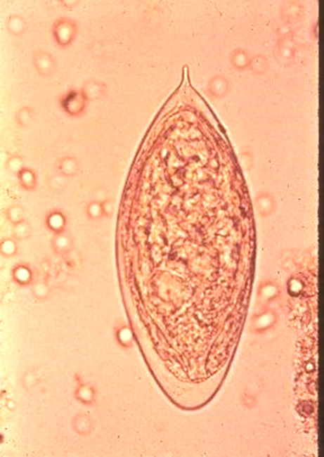
Q12)

Slide 15
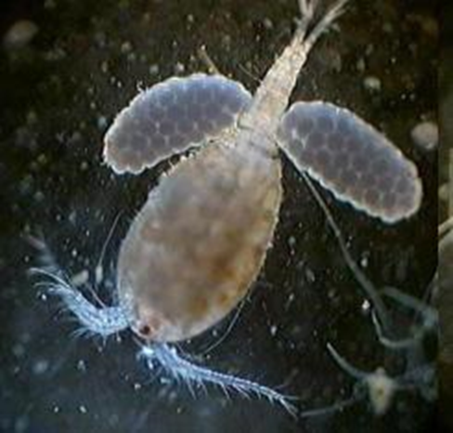
Q13)

Slide 16
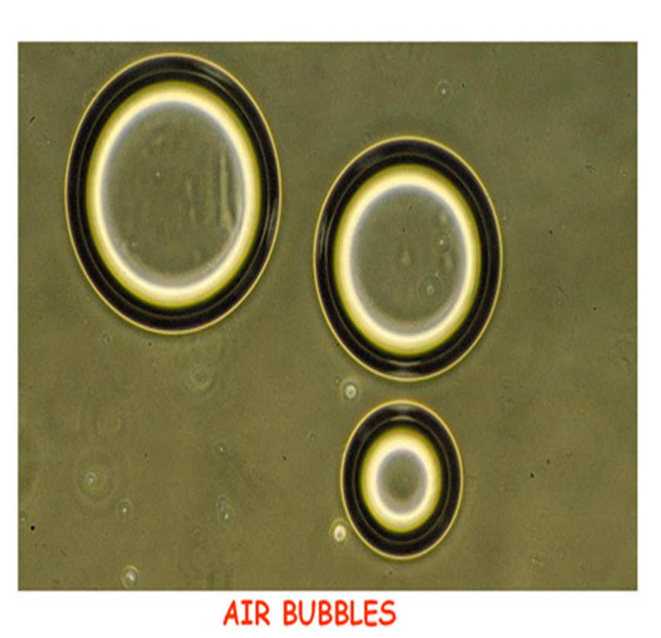
Q14)

Slide 17
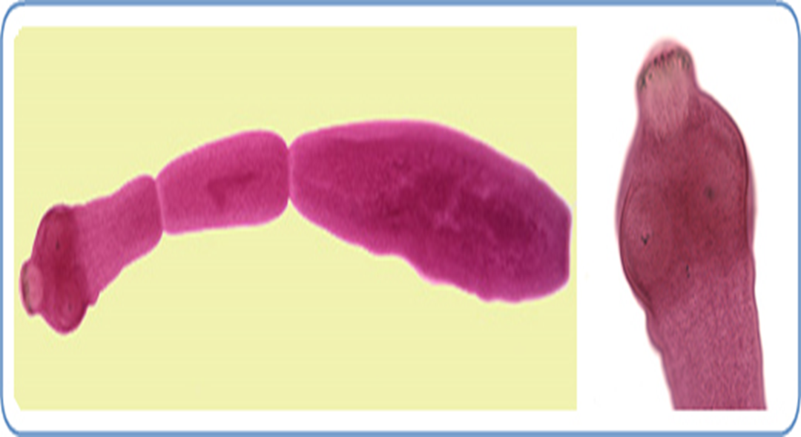
Q15)

Slide 18

Good luck

